Slide 1
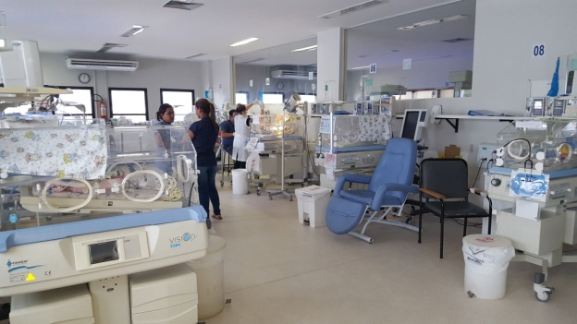
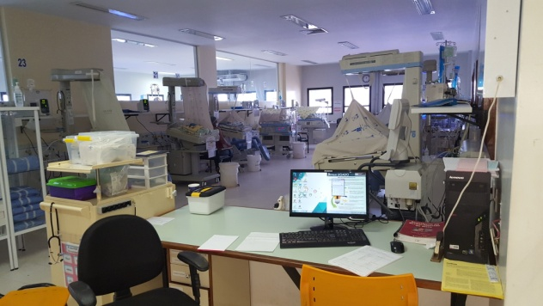

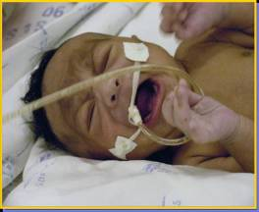

Neurodevelopmental Implications of Neonatal Pain and Morphine Exposure.
Kesavan K.Pediatr Ann. 2015 Nov;44(11):e260-4. doi: 10.3928/00904481-20151112-08. Review.
PMID: 26587818 Similar articles
Apresentação: Letícia Rodrigues de Moraes
Coordenação: Evely Mirela
www.paulomargotto.com.br
Brasília, 9 de dezembro de 2017

Slide 2
Introdução
Na Unidade de Terapia Intensiva Neonatal, cada neonato pré-termo experimenta cerca de 5 a 15 procedimentos dolorosos por dia.

Slide 3
Introdução
A exposição à dor nos prematuros é multifatorial e pode ser causada pela ventilação mecânica, procedimentos invasivos, repetidas coletas de sangue e tentativas de punção venosa, dor pós – operatória e decorrentes de doenças agudas como a enterocolite necrosante.
Inicialmente acreditava-se que os recém-nascidos tinham baixa percepção à dor devido a imaturidade do seu sistema nervoso central (SNC).

Slide 4
Introdução
Porém as evidências mostram que os receptores sensoriais e as fibras nervosas aparecem na área perioral já na 7ª semana de gestação, se espalham para a face, região palmar e plantar até a 11ª semana , para o tronco, braços e pernas até a 15ª semana, e por toda a superfície cutânea até a 20ª semana.

Slide 5
Introdução
Vias nociceptivas integradas são funcionais por volta da 24-28ª semana de gestação.
Estudos recentes usando espectroscopia de infravermelho (NIRS: near-infrared spectroscopy) e eletroencefalograma (EEG) em bebês de 25 semanas demonstraram atividade cortical alterada após estímulos nocivos.

Slide 6
Introdução
Recém-nascidos e particularmente os pré-termos sentem mais dor como resultado da imaturidade das vias descendentes inibitórias que aparecem apenas por volta da 32ª semana de gestação.
Vários estudos mostraram mudanças em fatores fisiológicos e marcadores bioquímicos de estresse após estímulos dolorosos, mesmo em pré-termo.

Slide 7
Introdução
Um crescente número de evidências confirma a necessidade e importância da analgesia e sedação em neonatos. Os opióides são considerados os mais eficazes analgésico-sedativos em pacientes de todas as idades para um efetivo controle da dor moderada a severa.

Slide 8
Introdução
A Morfina mantém-se como o padrão-ouro para o manejo da dor em neonatos, apesar da falta de eficácia comprovada em neonatos prematuros e apesar do seu efeito colateral indesejável de depressão respiratória.

Slide 9
Introdução
Estudos em animais e humanos demonstraram que a exposição à Morfina nos períodos pré e pós-natal podem ter efeitos neurológicos adversos a curto e longo prazo, como restrição do crescimento cerebral, indução de apoptose neuronal, alterações no comportamento e resposta à dor ao longo da vida.
(Figura 1)

Slide 10
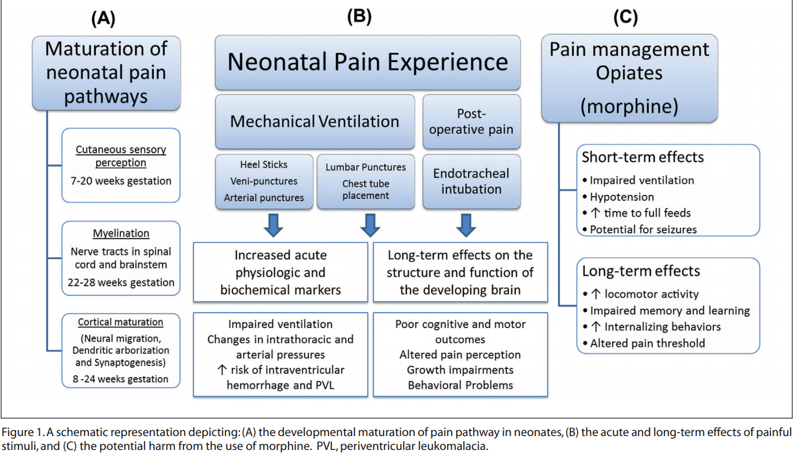

Slide 11
Introdução
O objetivo do médico é minimizar os riscos dos efeitos deletérios no desenvolvimento neurológico tanto da dor quanto das drogas usadas para a dor.

Slide 12
Impacto da dor neonatal sobre o cérebro em desenvolvimento
O controle efetivo da dor não é importante apenas para reduzir os marcadores agudos do estresse que podem afetar a morbidade imediata de um neonato doente (5), mas também devido aos efeitos a longo prazo e permanentes que estímulos dolorosos repetidos podem ter no desenvolvimento do sistema neurológico.

Slide 13

Marcadores bioquímicos e fisiológicos de estresse agudo que resultam de estímulos nocivos podem levar à deficiência de ventilação, alterações nas pressões intratorácicas e arteriais, e podem contribuir para hemorragia intraventricular e leucomalácia periventricular (6).

Slide 14
Mudanças nos níveis de atividade neuronal como resultado de um estímulo doloroso podem afetar o desenvolvimento normal do SNC em um organismo em desenvolvimento.
Estímulos dolorosos repetidos podem alterar permanentemente o processamento da dor em humanos, e podem levar a problemas de comportamento e emocionais na infância, como ansiedade, depressão e tendências suicidas (7).

Slide 15
Aumento da exposição a procedimentos dolorosos nos recém-nascidos tem sido associado a um pior desenvolvimento cognitivo e motor, menor maturação da substância branca e substância cinzenta subcortical, alteração no trato corticoespinhal e comprometimento do crescimento (8).

Slide 16
Ressonância magnética funcional de recém-nascidos (RN) pré-termo mostraram maior ativação de áreas sensoriais em resposta à dor comparado com RN termo (9).

Slide 17
Como resultado dessa forte correlação entre a dor neonatal e resultados adversos no desenvolvimento neurológico, a Academia Americana de Pediatria recomenda analgesia preventiva para dores moderadas e severas e para procedimentos invasivos (10).

Slide 18
Portanto, sedoanalgesia tornou-se parte integrante dos cuidados críticos neonatais para garantir melhores resultados a longo prazo nesta população vulnerável.

Slide 19
Benefícios da morfina na dor neonatal
Os analgésicos - sedativos reduzem a resposta ao estresse que resulta dos estímulos dolorosos, facilitam o suporte ventilatório, melhorando a sincronia ventilatória e assim otimizam o controle da dor.

Slide 20

Opiáceos, especificamente a morfina, são as principais drogas utilizadas nos protocolos para controle da dor e sedação em pacientes criticamente doentes incluindo recém-nascidos. Morfina “amortece” a resposta hormonal e comportamental que resulta da dor e é muito eficaz na dor pós-operatória (11).

Slide 21
A morfina melhora a sincronia com o ventilador, melhorando a oxigenação (12), e efetivamente seda recém-nascidos ventilados (13).
Em RN prematuros, a terapia com morfina pode melhorar o desfecho neurológicos (14).

Slide 22
Em condições dolorosas, a morfina pode ter efeitos protetores na necrose das células nervosas como demonstrado em ratos recém nascidos (15). Morfina também mostrou proteger as células da apoptose, regulando as mudanças na expressão gênica provocadas pelo estresse (16).

Slide 23
Um recente ensaio clínico randomizado demonstrou que menor idade gestacional, maior dor neonatal e maior exposição à morfina foram relacionados a menores volumes cerebrais, mas não a pior desempenho cognitivo (17).

Slide 24
Este estudo também relatou nenhuma diferença na espessura cortical; no entanto, as crianças neste estudo tiveram maior mediana de idade gestacional (31 semanas), bem como menor dose de morfina administrado ao grupo da morfina. Analgesia preventiva com morfina pode ser neuroprotetora, no entanto, isto é limitado a condições específicas de dor e estresse (18).

Slide 25
O efeito neuroprotetor da morfina parece depender da severidade e duração do stress.

Slide 26
FARMACOCINÉTICA E EFEITOS ADVERSOS IMEDIATOS DA MORFINA
RN demonstram ter uma farmacocinética de opióides significativamente alterada: Possuem menor clearance plasmático, maior volume de distribuição, menos proteína de ligação, menor clearance hepático e renal, e uma barreira sangue-cérebro que aumenta os efeitos colaterais dos opiáceos.

Slide 27

RN produzem principalmente a forma “morphine-3-glucuronide” (forma antagonista dos opióides), em comparação com a “morphine-6-glucuronide” (um potente agonista opióide), como resultado do metabolismo hepático imaturo, o que pode explicar a tolerância à morfina observada dentro de uma semana após o início da administração (19).

Slide 28
Morfina pode causar apnéia significativa em RN e está associada à convulsões em RNS (20).
Exposição pré-natal a morfina aumenta os receptores opióides na substância negra, núcleo subtalâmico e hipocampo, estruturas envolvidas em convulsões. Isto corresponde ao aumento da atividade elétrica, mudanças de EEG e maior irritabilidade observada em crianças cujas mães faziam uso de opióides.

Slide 29
O NEOPAIN (Neurologic Outcomes and Pre-emptive Analgesia in Neonates), demonstrou que a exposição de prematuros à morfina teve efeitos colaterais como hipotensão, aumento no tempo de ventilação, e aumento no tempo para atingir dieta oral plena.

Slide 30
A depressão respiratória associada a morfina é maior nos recém-nascidos, especialmente nos prematuros, devido à imaturidade do centro respiratório em responder à hipoxia e hipercarbia.

Slide 31
Apesar das alterações farmacocinéticas, o potencial de causar convulsões e do seu efeito colateral de depressão respiratória, a morfina ainda é o opióide mais comumente usado para tratar os estímulos doloroso em recém-nascidos.

Slide 32
Sedoanalgesia com morfina pode afetar múltiplos fatores fisiológicos que podem induzir ou exacerbar uma lesão neurológica em um neonato de desenvolvimento vulnerável.

Slide 33
Efeitos adversos da morfina na neuromodulação
Os receptores de opióide são expressos precocemente no cérebro em desenvolvimento.
Opiáceos como morfina e fentanil atuam nos receptores mu, kappa e delta e ativam várias vias intracelulares de sinalização que são responsáveis não só pelos efeitos analgésicos mas também pela modulação na proliferação, sobrevivência e diferenciação de células tronco, neurônios, a células da glia que expressam receptores opióides (23).

Slide 34
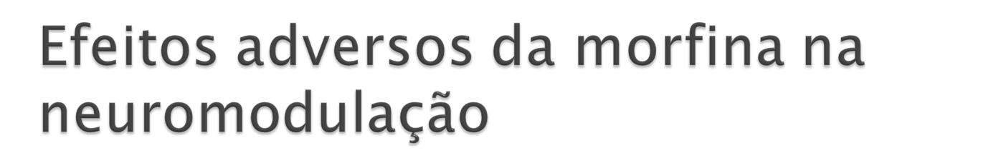
A exposição pré – natal à morfina leva a alterações funcionais e estruturais no SNC (24).
Animais adultos que foram expostos à morfina no período pré-natal mostraram aumento da atividade locomotora, memória e aprendizagem prejudicadas, e pior adaptabilidade ao estresse (25).

Slide 35
Exposição pré-natal a morfina aumentou o número de receptores opióides no núcleo acumbens e na amígdala, estruturas do SNC associadas com o sistema de recompensa (25).

Slide 36
Uso de morfina aumentou significativamente apoptose em neurônios e células da glia em humanos através da via “caspase-3” dependente (26)
Em ratos, houve uma significante “up-regulation” dos receptores pró-apoptóticos e “down – regulation” dos receptores antiapoptóticos com exposição crônica à morfina.

Slide 37
Exposição repetida à morfina modifica a neuroplasticidade sináptica nos locais pós-sinápticos do sistema límbico, o que leva a um permanente efeito de reorganização das conexões sinápticas nas áreas que regulam motivação, recompensa e aprendizagem ao longo da vida adulta. Essas mudanças são permanentes e permanecem mesmo após a remoção da morfina (27).

Slide 38
Tanto a exposição curta (< 5-7 dias) quanto prolongada (>7dias) à morfina causou efeitos deletérios permanentes no cérebro em desenvolvimento.
A exposição curta em prematuros levou a uma pior performance na parte de análise visual da avaliação do QI (28).

Slide 39
O estudo “NEOPAIN”(19), investigou se analgesia com morfina diminuiu as taxas de mortalidade neonatal, de hemorragia intraventricular (HIV) e leucomalácia periventricular (LPV) em prematuros nascidos entre 23 – 32 semanas de gestação.
As crianças nesse estudo receberam tanto infusão contínua de morfina quanto doses intermitentes conforme a necessidade por um máximo de 14 dias.

Slide 40
Estudos de follow-up do mesmo estudo com idades entre 5 a 7 anos mostrou alguns efeitos adversos associados à morfina como menor ganho ponderal e menor crescimento do perímetro cerebral, maiores problemas sociais e pior função executiva.

Slide 41
Grunau et al (29), investigaram o efeito cumulativo de dor processual e exposição à morfina no desenvolvimento neurológico de pré-termo extremos em comparação com RN de termo.
Eles encontraram um pior desenvolvimento motor e cognitivo em prematuros extremos com idade de 8 a 18 meses de idade corrigida e concluiram que esse achado é multifatorial devendo-se a mais doenças graves, mais procedimentos dolorosos, maior exposição à morfina e maior duração da ventilação mecânica.

Slide 42
Ranger et al (30), se propuseram a examinar se a dor neonatal e a exposição à morfina foram associadas a um aumento de internalização (internalizing behavior) na idade de 7 anos em crianças prematuras nascidas entre 24 – 32 semanas de idade gestacional, usando a lista de verificação do comportamento infantil e o índice de stress dos pais.
Concluíram que maior exposição a morfina foi associada a maiores características de internalização como padrão ansioso/depressivo e triste/depressivo ou problemas somáticos.

Slide 43
Isso foi considerado um fator independente dos outros fatores neonatais para um baixo desenvolvimento tais como idade gestacional, infecções pós- natais, número de cirurgias, e o nível de stress dos pais (30).

Slide 44
Em resumo...
O manejo da dor é um indicador importante da qualidade dos cuidados prestados a neonatos, que são submetidos a repetidos estímulos dolorosos que podem alterar as vias nociceptivas durante um período crítico de desenvolvimento neurológico e têm efeitos adversos nos resultados neuropsicológicos.
A maturação de sistemas que modulam a dor em bebês prematuros coincide com a maior freqüência de estímulos nocivos, aumentando assim a sua sensibilidade a longo prazo para dor.

Slide 45
Em resumo...
Administração de opióide é uma prática comum nos cuidados intensivos neonatais para manejo da dor. Controle efetivo da dor é baseado na avaliação sistemática da dor, diminuindo a frequência de procedimentos dolorosos e estressores ambientais, determinando as técnicas ideais para aliviar dor e estresse, seguido de administração titulada do analgésico mais apropriado com reavaliação posterior para se adequar o tratamento (31).

Slide 46
Em resumo...
Durrmeyer et al (23), propõem uma abordagem escalonada para o manejo da dor e desenvolveu recomendações práticas em diferentes campos como ventilação mecânica, analgesia pós-operatória, intubação endotraqueal, e outros procedimentos invasivos com base em ensaios clínicos randomizados e grandes estudos observacionais.

Slide 47
Em resumo...
O objetivo primário de um ótimo controle da dor é evitar procedimentos dolorosos, tais coletas de sangue/ punções venosas, seguido de progressão para técnicas não farmacológicas como massagem, administração de glicose e Cuidado Canguru, finalmente, procedendo ao tratamento farmacológico que inclui opiáceos.

Slide 48
Em resumo...
A exposição neonatal a opióides pode ter implicações duradouras para a estrutura e função do cérebro.
Tal como acontece com toda decisão clínica, os riscos e benefícios da analgesia com opióides deve ser considerado com cautela.

Slide 49
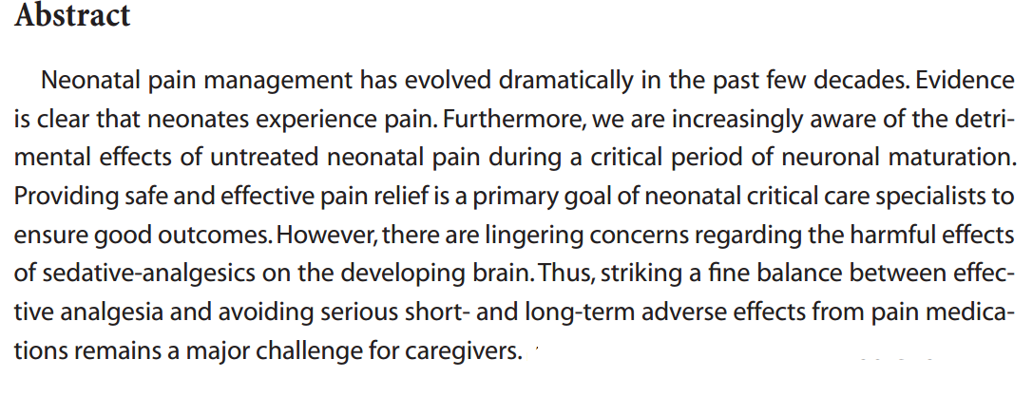

Slide 50
Resumo
O tratamento da dor neonatal evoluiu drasticamente nas últimas décadas. As evidências são claras de que os neonatos experimentam dor. Além disso, estamos cada vez mais conscientes dos prejuízos causados pela dor neonatal não tratada durante um período crítico de maturação neuronal.
Fornecer um alívio da dor seguro e eficaz é um dos principais objetivos dos neonatologistas para garantir bons resultados. No entanto, há preocupações persistentes quanto aos efeitos nocivos de analgésicos sedativos no cérebro em desenvolvimento.
Assim, conseguir um bom equilíbrio entre analgesia e evitar efeitos adversos sérios a curto e longo prazo de medicamentos contra a dor continua a ser um grande desafio para os cuidadores.

Slide 51
Referências:
1. Humphrey T. Embryology of the central nervous system: with some correlations with functional development. Ala J Med Sci. 1964;1:60-64.
2. Anand KJ, Hickey PR. Pain and its effects in the human neonate and fetus. N Engl J Med. 1987;317(21):1321-1329.
3. Slater R, Cantarella A, Gallella S, et al. Cortical pain responses in human infants. J Neurosci. 2006;26(14):3662-3666.
4. Mancuso T, Burns J. Ethical concerns in the management of pain in the neonate. Paediatr Anaesth. 2009;19(10):953-957.
5. Anand KJ. Neonatal stress responses to anesthesia and surgery. Clin Perinatol. 1990;17(1):207-214.
6. Taddio A, Katz J. The effects of early pain experience in neonates on pain responses in infancy and childhood. Paediatr Drugs 2005;7(4):245-257.

Slide 52
7. Whitfield MF, Grunau RE. Behavior, pain perception, and the extremely lowbirth weight survivor. Clin Perinatol. 2000;27(2):363-379.
8. Attarian S, Tran LC, Moore A, Stanton G, Meyer E, Moore RP. The neurodevelopmental impact of neonatal morphine administration. Brain Sci. 2014;4(2):321-334.
9. Hohmeister J, Kroll A, Wollgarten-Hadamek I, et al. Cerebral processing of pain in school-aged children with neonatal nociceptive input: an exploratory fMRI study. Pain. 2010;150(2):257-267.
10. American Academy of Pediatrics Committee on Fetus and Newborn; American Academy of Pediatrics Section on Surgery; Canadian Paediatric Society Fetus and Newborn Committee, Batton DG, Barrington KJ, Wallman C. Prevention and management of pain in the neonate: an update. Pediatrics. 2006;118(5):2231-2241.
11. Bouwmeester NJ, Hop WC, van Dijk M, Anand KJ, van den Anker JN, Tibboel D. Postoperative pain in the neonate: agerelated differences in morphine requirements and metabolism. Intensive Care Med. 2003;29(11):2009-2015.
12. Dyke MP, Kohan R, Evans S. Morphine increases synchronous ventilation in preterm infants. J Paediatr Child Health. 1995;31(3):176-179.

Slide 53
13. Quinn MW, Wild J, Dean HG, et al. Randomised double-blind controlled trial of effect of morphine on catecholamine concentrations in ventilated pre-term babies. Lancet. 1993;342(8867):324-327.
14. Anand KJ, Barton BA, McIntosh N, et al. Analgesia and sedation in preterm neonates who require ventilatory support: results from the NOPAIN trial. Neonatal Outcome and Prolonged Analgesia in Neonates. Arch Pediatr Adolesc Med. 1999;153(4):331- 338.
15. Duhrsen L, Simons SH, Dzietko M, et al. Effects of repetitive exposure to pain and morphine treatment on the neonatal rat brain. Neonatology. 2013;103(1):35-43.
16. Zhang Y, Chen Q, Yu LC. Morphine: a protective or destructive role in neurons? Neuroscientist. 2008;14(6):561-570.
17. van den Bosch GE, White T, El Marroun H, et al. Prematurity, opioid exposure and neonatal pain: do they affect the developing brain? Neonatology. 2015;108(1):8-15. 18. McAdams RM, McPherson RJ, Beyer RP, Bammler TK, Farin FM, Juul SE. Dosedependent effects of morphine exposure on mRNA and microRNA (miR) expression in hippocampus of stressed neonatal mice.

Slide 54
18. McAdams RM, McPherson RJ, Beyer RP, Bammler TK, Farin FM, Juul SE. Dosedependent effects of morphine exposure on mRNA and microRNA (miR) expression in hippocampus of stressed neonatal mice. PloS One. 2015;10(4):e0123047.
19. Knibbe CA, Krekels EH, van den Anker JN, et al. Morphine glucuronidation in preterm neonates, infants and children younger than 3 years. Clin Pharmacokinet. 2009;48(6):371-385.
20. Koren G, Butt W, Pape K, Chinyanga H. Morphine-induced seizures in newborn infants. Vet Hum Toxicol. 1985;27(6):519- 520.
21. Anand KJ, Hall RW, Desai N, et al. Effects of morphine analgesia in ventilated preterm neonates: primary outcomes from the NEOPAIN randomised trial. Lancet. 2004;363(9422):1673-1682.
22. Zhu Y, Hsu MS, Pintar JE. Developmental expression of the mu, kappa, and delta opioid receptor mRNAs in mouse. J Neurosci.1998;18(7):2538-2549.
23. Durrmeyer X, Vutskits L, Anand KJ, Rimensberger PC. Use of analgesic and sedative drugs in the NICU: integrating clinical trials and laboratory data. Pediatr Res. 2010;67(2):117-127.

Slide 55
24. Ferguson SA, Ward WL, Paule MG, Hall RW, Anand KJ. A pilot study of preemptive morphine analgesia in preterm neonates: effects on head circumference, social behavior, and response latencies in early childhood. Neurotoxicol Teratol. 2012;34(1):47-55.
25. Slamberova R. Drugs in pregnancy: the effects on mother and her progeny. Physiol Res. 2012;61 Suppl 1:S123-135.
26. Hu S, Sheng WS, Lokensgard JR, Peterson PK. Morphine induces apoptosis of human microglia and neurons. Neuropharmacology. 2002;42(6):829-836.
27. Beltran-Campos V, Silva-Vera M, GarciaCampos ML, Diaz-Cintra S. Effects of morphine on brain plasticity. Neurologia. 2015;30(3):176-180.
28. de Graaf J, van Lingen RA, Simons SH, et al. Long-term effects of routine morphine infusion in mechanically ventilated neonates on children’s functioning: five-year followup of a randomized controlled trial. Pain. 2011;152(6):1391-1397.

Slide 56
29. Grunau RE, Whitfield MF, Petrie-Thomas J, et al. Neonatal pain, parenting stress and interaction, in relation to cognitive and motor development at 8 and 18 months in preterm infants. Pain. 2009;143(1-2):138-146.
30. Ranger M, Synnes AR, Vinall J, Grunau RE. Internalizing behaviours in school-age children born very preterm are predicted by neonatal pain and morphine exposure. Eur J Pain. 2014;18(6):844-852.
31. Allegaert K, Veyckemans F, Tibboel D. Clinical practice: analgesia in neonates. Eur J Pediatr. 2009;168(7):765-770.

Slide 57


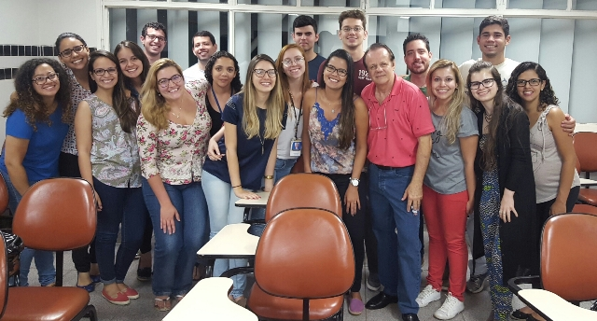
Nota do Editor do site, Dr. Paulo R. Margotto. Estudando Juntos! Aqui e Agora!
pmargotto@gmail.com
Concluído na Pousada do Rio Quente (GO) - 7/12/2017
Dia 7/12/2017
Parabéns a Turma 22 da UCB pela Formatura
Que sejam Felizes nas suas escolhas (é o que mais importa na vida!), lembrando que “Podemos escolher o que plantar, mas somos obrigados a colher o que semeamos"

Slide 58
Opióide na UTI Neonatal Autor(es): Ruth Guinsburg (14o Congresso Brasileiro de Terapia Intensiva Pediátrica, Brasília, 22 a 25 de unho de 2016). Realizado por Paulo R. Margotto
Começando pela morfina: já sabemos que a morfina não é um bom opióide necessariamente em curto prazo nas crianças ventiladas (23 a 32 semanas); a medição da pontuação da dor em crianças em ventilação mecânica (VM) mostra que ela é inconsistente; aumenta a duração da VM, leva a hipotensão pela liberação de histamina. Em ventilação mecânica há uma grande controversa quanto à sua eficácia e seus efeitos colaterais. Quanto ao pós-operatório (>35 semanas), não há dúvida que causa analgesia efetiva, embora em curto prazo há efeitos colaterais como apnéia (se bolus) e efeitos respiratórios e a depressão respiratória que pode durar nos pré-termos 5-7 dias. Na intubação eletiva (25 a 40 semanas), demora para agir e não diminui a hipoxemia e não diminui o número de tentativas, não sendo uma boa opção. Em outros procedimentos (punção capilar, aspiração traqueal) é extremamente inconsistente (RN recebendo morfina deve ser sempre acompanhado). A morfina é efetiva no PICC (cateter central de inserção periférica), mas aumenta o fluxo sanguíneo cerebral com risco de aumento de hemorragia intraventricular. A morfina é altamente questionada na diminuição de dor em diversos procedimentos. Portanto a morfina, a curto prazo, exceto no pós-operatório, a sua eficácia é questionada e os efeitos colaterais são possíveis (Use of analgesic and sedative drugs in the NICU: integrating clinical trials and laboratory data. Durrmeyer X, Vutskits L, Anand KJ, Rimensberger PC. Pediatr Res. 2010 Feb;67(2):117-27; Sedation and analgesia to facilitate mechanical ventilation. Nemergut ME, Yaster M, Colby CE. Clin Perinatol. 2013 Sep;40(3):539-58).

Slide 59
Em recém-nascidos em ventilação mecânica, que é uma grande preocupação no momento, temos o grande estudo NEOPAIN , com hipótese de que o uso da morfina seria protetora para óbito, leucomalácia ou óbito e hemorragia intraventricular (HIV). Quase 500 RN prematuros (23-26 semanas, com média de 27-28 semanas) em cada grupo foram randomizados para receber morfina contínua 4 horas pós-natal. É óbvio que não era ético o médico perceber dor e não fazer nada (ele não sabia em qual grupo o paciente pertencia), sendo então permitido fazer dose adicional seletiva de morfina. Quanto aos resultados: o desfecho mais importante ocorreu em mais ou menos em 1/4 das crianças randomizadas. Agora, olhando os grupos puros (não contaminados), o óbito foi similar, triplicou a HIV e aumentou cerca de 1,5 a possibilidade do desfecho combinado na exposição à morfina. Quando houve contaminação do placebo com morfina, aumentou o óbito, HIV, leucomalácia periventricular (LPV) e o desfecho combinado. Então o que ocorreu se usei a morfina como protetora e houve piora no desfecho. Ao avaliar, se verificou que quanto mais dose de morfina, maior a hipotensão até 72 horas e controlando a hipotensão, a morfina continuou independemente para a HIV. A partir deste estudo de 2004, paramos de usar morfina nas crianças ventiladas e quando usar opióide, temos que ter certeza que a criança esteja estável do ponto de vista hemodinâmico. Assim, a morfina não é inofensiva. Ela pode piorar o prognóstico ((Effects of morphine analgesia in ventilated preterm neonates: primary outcomes from the NEOPAINrandomised trial. Anand KJ, Hall RW, Desai N, Shephard B, Bergqvist LL, Young TE, Boyle EM, Carbajal R, Bhutani VK, Moore MB, Kronsberg SS, Barton BA; NEOPAIN Trial Investigators Group. Lancet. 2004 May 22;363(9422):1673-82).

Slide 60
Quanto se juntaram vários estudos (a última metanálise foi de 2010), em 13 estudos houve redução pequena na escala de dor (não chega a 2 pontos;redução questionável-4 estudos), sem diferenças nos dias de ventilação mecânica, hemorragia intraventricular, leucomalácia periventricular, displasia broncopulmonar, hipotensão arterial (10 estudos), aumento do tempo para atingir a nutrição enteral plena, sem diferença na mortalidade hospitalar (5 estudos) e no desenvolvimento neurológico (2 estudos). (Opioids for neonates receiving mechanical ventilation: a systematic review and meta-analysis. Bellù R, de Waal K, Zanini R. Arch Dis Child Fetal Neonatal Ed. 2010 Jul;95(4):F241-51. doi: 10.1136/adc.2008.150318. Epub 2009 Jun 15. Review).

Slide 61
E em longo prazo, quais são os efeitos da morfina. O estudo original de Graaf et al compreendeu 150 RN < 3 dias de vida em ventilação mecânica, randomizados para morfina (bolus de 100mcg/kg + infusão contínua de 10mcg/kg) ou placebo. Morfina extra foi administrada de modo padrão. Aos 5 anos de idade, 90 de 150 crianças foram testadas quanto à inteligência, integração visual-motora, comportamento, dor crônica e qualidade de vida. A análise univariada mostrou QI menor no grupo da morfina (94±14) verso placebo (100±13) e sem outras alterações. A análise multivariada ajustada para variáveis clínicas mostrou: subteste visual do QI menor nos expostos à morfina e ao uso de doses extras de morfina. Os autores concluíram que há uma preocupação para o efeito em longo prazo da morfina nas funções neurocognitivas superiores ((Long-term effects of routine morphine infusion in mechanically ventilated neonates on children's functioning: five-year follow-up of a randomized controlled trial. de Graaf J, van Lingen RA, Simons SH, Anand KJ, Duivenvoorden HJ, Weisglas-Kuperus N, Roofthooft DW, Groot Jebbink LJ, Veenstra RR, Tibboel D, van Dijk M. Pain. 2011 Jun;152(6):1391-7).

Slide 62
O seguimento deste estudo acabou de ser publicado, sendo acompanhado aos 10 anos apenas 19 crianças, com 68% do sexo masculino. Em 11 foi realizada a ressonância magnética para avaliar a morfologia cerebral, havendo correlação entre idade gestacional, número de procedimentos dolorosos até 14 dias e exposição à morfina até 28 dias com diminuição do volume cerebral (IC:0,60-0,85). Lembrem-se que os procedimentos dolorosos também podem diminuir o volume cerebral. A avaliação neuropsicológica em 19 crianças mostrou alterações em dois subtestes (atenção e memória narrativa). O desempenho médio foi similar aos das crianças holandesas. Na sensibilidade térmica (17 crianças): sem correlações com a idade gestacional, número de procedimentos dolorosos e exposição à morfina (Prematurity, Opioid Exposure and Neonatal Pain: Do They Affect the Developing Brain? van den Bosch GE, White T, El Marroun H, Simons SH, van der Lugt A, van der Geest JN, Tibboel D, van Dijk M. Neonatology. 2015;108(1):8-15).

Slide 63
Outro estudo de Grunau et al nesta mesma linha (Desenvolvimento motor e cognitivo com 8 e 18 meses de vida) avaliaram 74 RN a termo e 137 RN prematuros (idade gestacional de 29 emanas, peso ao nascer de 1263g, SNAP II de 13, número de procedimentos com lesão de pele 121, ventilação mecânica de 14 dias, uso de morfina por 3 dias). O úmero de procedimentos com lesão de pele do nascimento até 40 semanas controlado para as variáveis de confusão se associaram a desempenho mental e psicomotor (MDI e PD, respectivamente) baixos com 8 e 18 meses. A exposição à morfina EV controlada pelas outras variáveis se associou a PDI baixo com 8 meses (Neonatal pain, parenting stress and interaction, in relation to cognitive and motor development at 8 and 18 months in preterm infants. Grunau RE, Whitfield MF, Petrie-Thomas J, Synnes AR, Cepeda IL, Keidar A, Rogers M, Mackay M, Hubber-Richard P, Johannesen D. Pain. 2009 May;143(1-2):138-46. Artigo Integral!). Assim, de novo, preocupação com o que vai ocorrer a longo prazo com o uso da morfina.

Slide 64
Em termos mais recentes, o estudo mais interessante é a de Steinhorn et al, 2015. Foi avaliada uma coorte prospectiva de RN prematuros <30 semanas e peso ao nascer <1250g, sendo que 52 recebendo morfina com intenção de tratar (dose mediana de 9,79mg/kg,variando entre 0,1-5,3 mg/kg;32 só bolus, 4 só infusão e 21 ambos. 166 RN não receberam qualquer dose de analgésico ou sedativo. A exposição a morfina levou a: diminuição do volume cerebral nas regiões orbitofrontal e subgeniana na idade gestacional de termo e sem alterações aos 7 anos e desrregulação comportamental com 2 anos, mas normalização aos 7 anos. O que vai ocorrer depois, não sabemos. A exposição à morfina em baixas doses na UTI Neonatal levou a alterações precoces da estrutura cerebral e problemas neurocomportamentais que não persistiram durante a infância. Mais uma vez, não sabemos o que vai ocorrer na adolescência. Tratar o RN doente com dor com morfina com certeza pode ser eventualmente benéfico, porém, o uso de morfina, mesmo em baixas doses de forma rotineira no recém-nascido sem dor com certeza é maléfico (Neonatal morphine exposure in very preterm infants-cerebral development and outcomes. Steinhorn R, McPherson C, Anderson PJ, Neil J, Doyle LW, Inder T. J Pediatr. 2015 May;166(5):1200-1207.e4. Artigo Integral!).

Slide 65
XX Congresso Brasileiro de Perinatologia (Rio de Janeiro, 21-24/11/2010): Estresse e dor no recém-nascido: estamos atuando? Autor(es): Ruth Guinsburg (SP). Realizado por Paulo R. Margotto
-Morfina: usada há centenas de anos, desde 1600 nos adultos. Nos RN, é um analgésico potente, tem um efeito sedativo, libera histamina com risco de hipotensão. Pode levar a constipação intestinal, resíduos gástricos, intolerância alimentar e a retirada tem que ser lenta. O estudo de Anand et al de 2000, .mostrou que nos grupos que só receberam morfina e placebo, ficamos preocupados, pois aumentou um pouco o óbito e no grupo da morfina, aumentou 3x a hemorragia intraventricular e quase dobrou o número de pior prognóstico (morte ou hemorragia intraventricular ou leucomalácia). No placebo contaminado, dobra o óbito, quintuplica a hemorragia intraventricular, dobra a leucomalácia periventricular e dobra o pior prognóstico. O trabalho foi feito para mostrar que a morfina era protetora e mostrou que pode haver uma piora do prognóstico com o uso da morfina. Os autores foram estudar porque isto ocorreu: entre várias hipóteses, a morfina leva a hipotensão nas primeiras 72 horas e a hipotensão piora a hemorragia intraventricular e está associada ao óbito (Effects of morphine analgesia in ventilated preterm neonates: primary outcomes from the NEOPAIN randomised trial. Anand KJ, Hall RW, Desai N, Shephard B, Bergqvist LL, Young TE, Boyle EM, Carbajal R, Bhutani VK, Moore MB, Kronsberg SS, Barton BA; NEOPAIN Trial Investigators Group. Lancet. 2004 May 22;363(9422):1673-82)
Assim, individualizar os opióides e ser iniciar somente após a estabilização hemodinâmica da criança. Os opióides não podem entrar na receita de bolo: intubou é igual à fentanil. Isto não pode ocorrer mais. Primeiro temos que ter certeza que o RN está estável hemodinâmico e somente se dor, vamos introduzir o opióde. Caso contrário, vamos piorar o prognóstico do RN

Slide 66
-Fentanil: é o mais usado no Brasil, pois tem menor efeito hemodinâmico, tem pouco efeito sedativo e tem, como vantagem em relação à morfina, porque menos hipotensão e dá menos tolerância. Toda retirada deve ser lenta. Será que o fentanil está associado a este prognóstico ruim como a morfina? Santa ignorância nossa. Não há estudo grande o suficiente para demonstrar a segurança do fentanil. Do ponto de vista fisiopatológico, temos alguma segurança e orientamos, introduzir o fentanil após a estabilização hemodinâmica do RN. As metanálises do fentanil em ventilação mecânica demonstraram: diminui o escore de dor, leva à discreta bradicardia e aumenta a necessidade de parâmetros ventilatórios (Analgesia and sedation during mechanical ventilation in neonates.Aranda JV, Carlo W, Hummel P, Thomas R, Lehr VT, Anand KJ.Clin Ther. 2005 Jun;27(6):877-99. Review). Usar com cuidado, sabendo a hora de começar e sabendo a hora de retirar com o uso das Escalas de dor e com o bebe sempre estável do ponto de vista hemodinâmico.

Slide 67
Pequeno crescimento cerebelar e deficiente neurodesenvolvimento em prematuros extremos expostos a morfina neonatal Autor(es): Zwicker JC, Miller DP, Grunau RE et al. Apresentação: Ana Carolina Boson,Nayara Soares, Paulo R. Margotto
Estudos animais sugerem que morfina pode ser neuroprotetora se administrada em resposta a dor ou neurotóxica quando dada na ausência da dor.
os presentes achados são consistentes com os modelos animais: efeito específico da morfina nas células de Purkinje do cerebelo e a associação de exposição a opióides com menor crescimento do cerebelo humano.
Morfina em pré-termos neonatos associa-se independentemente ao crescimento inadequado do cerebelo no período neonatal e ao pior neurodesenvolvimento no início da infância.

Slide 68
Morphine exposure in early life increases nociceptive behavior in a rat formalin tonic pain model in adult life.
Rozisky JR, Medeiros LF, Adachi LS, Espinosa J, de Souza A, Neto AS, Bonan CD, Caumo W, Torres IL.
Brain Res. 2011 Jan 7;1367:122-9 ARTIGO INTEGRAL!
A eficácia de morfina na redução da dor no neonatal em animais já foi demonstrada.
Embora os mecanismos inibitórios descendentes ainda não estejam completamente formados até a terceira semana de vida, a morfina e outros opióides agonistas do receptor são analgésicos eficazes durante o início do período neonatal, devido à presença de receptores de opióides espinhais desde o nascimento.
Resultados de estudos em animais indicam que a precoce exposição à morfina leva ao desenvolvimento de uma alteração da resposta analgésica opióide que pode ser expressa na vida adulta.
Embora tais efeitos sejam descritos na literatura, os mecanismos precisos que fundamentam as consequências a longo prazo do uso crônico de opióides no período neonatal não foram completamente investigados
Notes:
68

Slide 69
Considerando a relevância do tema, o objetivo deste estudo foi investigar se o uso repetitivo da morfina no início da vida (1 vez ao dia por 7 dias em ratos de 8 dias de vida) altera a dor neurogênica e inflamatória no curto (P16), médio (P30) e longo prazo (P60).
Os autores usaram o teste da formalina para investigar os possíveis mecanismos envolvidos nestas alterações.
Notes:
69

Slide 70
O grupo da morfina mostrou nenhuma mudança na resposta nociceptiva em P16, mas em P60 e P30, a resposta nociceptiva resposta foi aumentada.
O aumento da resposta nociceptiva foi completamente revertida pela ketamina, e parcialmente pela indometacina
Estes resultados indicam que, a exposição à morfina no início da vida provoca um aumento na resposta nociceptiva na vida adulta.
É possível que este limiar nociceptivo mais baixo é devido ao neuroadaptações em circuitos nociceptivos, tais como o sistema glutamatérgico
Notes:
70

Slide 71
Effects of repetitive exposure to pain and morphine treatment on the neonatal rat brain.
Dührsen L, Simons SH, Dzietko M, Genz K, Bendix I, Boos V, Sifringer M, Tibboel D, Felderhoff-Mueser U.
Neonatology 2013;103(1):35-43
Tanto a dor neonatal e exposição de opióides são importantes fatores que podem influenciar nas vias sistema nervoso central e na sobrevivência celular
No presente estudo, os autores demonstraram morte celular em cérebros de ratos neonatais submetidos a moderada e grave dor. Este dano provavelmente consiste em neuronal apoptose como mostrado na análise dos cortes histológicos cerebrais .
A dor intensa também alterou a expressão das proteínas importantes no neurodesenvolvimento

Slide 72
Opióides parecem ter efeitos diferentes, na presença ou ausência de dor.
Em estudos com roedores, onde os animais com certeza estavam com dor, a morfina impediu algumas mudanças no sistema nociceptivo neonatal causada pela dor
NO ENTANTO: na ausência de dor, os opióides têm sido mostrados neurotóxicos e podem prejudicar o desenvolvimento cognitivo e comportamental

Slide 73
E O FENTANIL?
Lesão cerebral e desenvolvimento em prematuros expostos ao fentanil Autor(es): Mcpherson C, Haslam M, Pineda R et al. Apresentação:Camila da Gama, Júlia de Souza, Rafaella Britto, Paulo R. Margotto
No presente estudo os pré-termos que receberam altas doses cumulativas de fentanil antes da idade equivalente a termo, exibem acentuada redução de diâmetro cerebelar, mesmo após controle da hemorragia cerebelar e de outras variáveis clínicas.
Modelos animais sugerem vulnerabilidade do desenvolvimento cerebelar a exposição ao opióide.
No presente estudo os pré-termos que receberam altas doses cumulativas de fentanil antes da idade equivalente a termo, exibem acentuada redução de diâmetro cerebelar, mesmo após controle da hemorragia cerebelar e de outras variáveis clínicas.
Modelos animais sugerem vulnerabilidade do desenvolvimento cerebelar a exposição ao opióide.
No presente estudo os pré-termos que receberam altas doses cumulativas de fentanil antes da idade equivalente a termo, exibem acentuada redução de diâmetro cerebelar, mesmo após controle da hemorragia cerebelar e de outras variáveis clínicas.
Modelos animais sugerem vulnerabilidade do desenvolvimento cerebelar a exposição ao opióide.
No presente estudo os pré-termos que receberam altas doses cumulativas de fentanil antes da idade equivalente a termo, exibem acentuada redução de diâmetro cerebelar, mesmo após controle da hemorragia cerebelar e de outras variáveis clínicas.
Modelos animais sugerem vulnerabilidade do desenvolvimento cerebelar a exposição ao opióide.
No presente estudo os pré-termos que receberam altas doses cumulativas de fentanil antes da idade equivalente a termo, exibem acentuada redução de diâmetro cerebelar, mesmo após controle da hemorragia cerebelar e de outras variáveis clínicas.
Modelos animais sugerem vulnerabilidade do desenvolvimento cerebelar a exposição ao opióide.
No presente estudo os pré-termos que receberam altas doses cumulativas de fentanil antes da idade equivalente a termo, exibem acentuada redução de diâmetro cerebelar, mesmo após controle da hemorragia cerebelar e de outras variáveis clínicas.
Modelos animais sugerem vulnerabilidade do desenvolvimento cerebelar a exposição ao opióide.

Slide 74
No entanto, enfatiza que este estudo não sugere suspensão de analgesia apropriada em pré-termos.
Sugere a necessidade de estudos posteriores prospectivos, que avaliem os riscos e benefícios do uso de sedativos e analgésicos mais comuns, particularmente em relação ao crescimento cerebral.
São necessários ainda estudos pré-clínicos que determinem o papel dos receptores opióides no desenvolvimento e na patologia do cérebro neonatal.

Slide 75
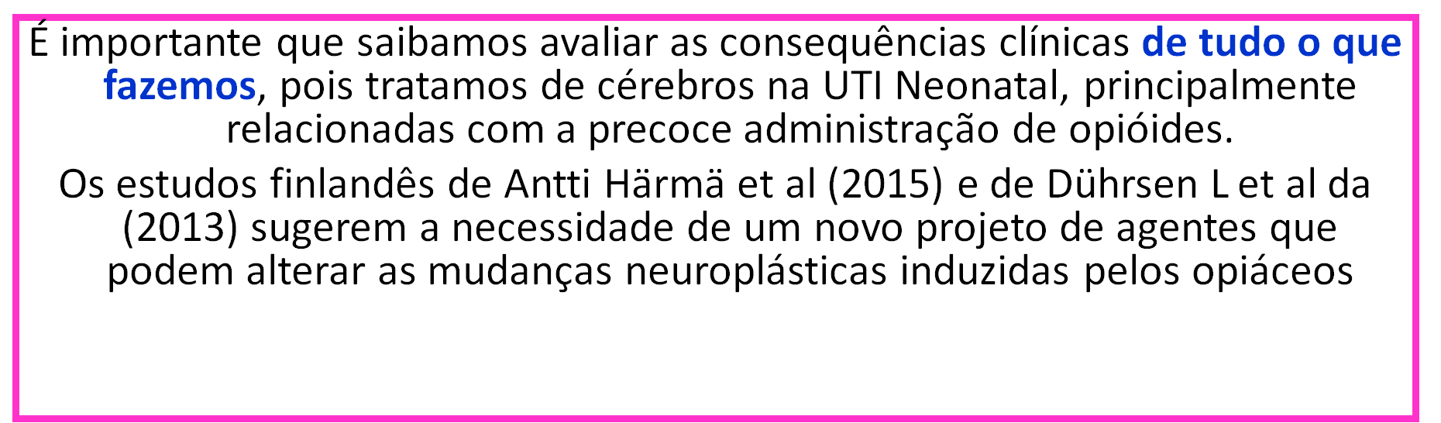

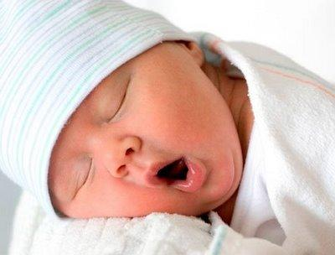
Portanto...

Slide 76

Assim...
Os opiáceos como morfina e fentanil atuam nos receptores mu, kappa e delta e ativam várias vias intracelulares de sinalização que são responsáveis não só pelos efeitos analgésicos mas também pela modulação na proliferação, sobrevivência e diferenciação de células tronco, neurônios, a células da glia que expressam receptores opióides. A exposição repetida à morfina, tanto longa (>7 dias) como curta modifica a neuroplasticidade sináptica nos locais pós-sinápticos do sistema límbico, o que leva a um permanente efeito de reorganização das conexões sinápticas nas áreas que regulam motivação, recompensa e aprendizagem ao longo da vida adulta. Essas mudanças são permanentes e permanecem mesmo após a remoção da morfina. A maior exposição à morfina foi associada a maiores características de internalização como padrão ansioso/depressivo e triste/depressivo ou problemas somáticos. A exposição neonatal a opióides pode ter implicações duradouras para a estrutura e função do cérebro, PRINCIPALMENTE NA AUSÊNCIA DE DOR. Tal como acontece com toda decisão clínica, os riscos e benefícios da analgesia com opióides deve ser considerado com cautela. Quano ao fentanil: causa menos hipotensão, menos efeito sedativo, pode causar menor desenvolvimento cerebelar. São necessários estudos posteriores prospectivos, que avaliem os riscos e benefícios do uso de sedativos e analgésicos mais comuns, particularmente em relação ao crescimento cerebral.Torna-se importante que saibamos avaliar as consequências clínicas de tudo que fazemos na UTI Neonatal, pois tratamos de cérebros, principalmente relacionadas coma precoce administração de opióides nestes vulneráveis pré-termos. Há sugestão da necessidade de um novo projeto de agentes que podem alterar as mudanças neuroplásticas induzidas pelos opiáceos. “NA UTI NEONATAL TODOS OS CAMINHOS CONDUZEM AO CÉREBRO!”
Paulo R. Margotto

Slide 77
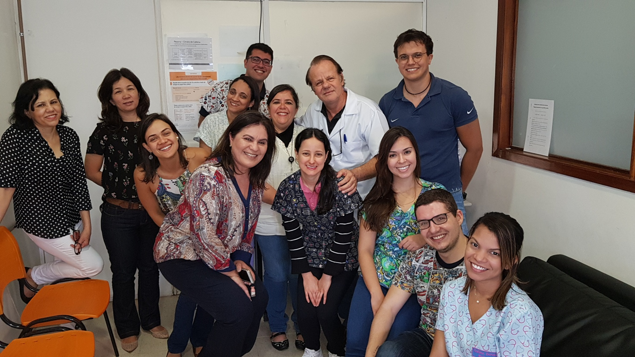
OBRIGADO!
Dra. Letícia
Staffs e Residentes da Unidade de Neonatologia do HMIB/SES/DF

